Slide 2
«HVA VIL DET SI... Å ÅPNE OPP DØRA FOR JESUS?»

Slide 4
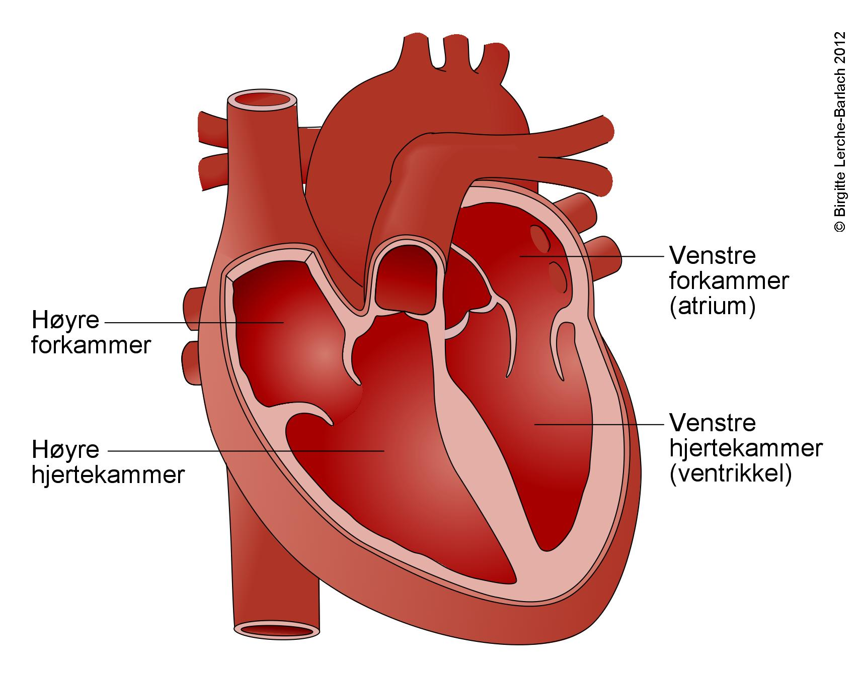

Slide 6
Se, jeg står for døren og banker. Om noen hører min røst og åpner døren, vil jeg gå inn til ham og holde måltid, jeg med ham og han med meg.
Åpenbaringen 3:20

Slide 8
1. IDENTITET
Det sentrale spørsmålet: Hvem er jeg, egentlig?

Slide 9
1. IDENTITET
“Vi har funnet Messias” - som oversatt er Kristus. Han tok ham med til Jesus. Da Jesus så på ham, sa Han: “Du er Simon, sønn av Johannes. Du skal kalles Kefas” - som oversatt betyr: Peter.
Det sentrale spørsmålet: Hvem er jeg, egentlig?
Johannes 1:41-42

Slide 10
1. IDENTITET
Det sentrale spørsmålet: Hvem er jeg, egentlig?

Slide 11
1. IDENTITET
«I Jesus har jeg fått en ny identitet, jeg har gått fra å være tapt — til å bli funnet, fra å være foreldreløs — til å bli Guds barn, fra å være full av tomhet — til å bli fylt av Hans pust, fra å være bundet — til å bli fri.»
Det sentrale spørsmålet: Hvem er jeg, egentlig?
Shane Pruitt

Slide 12
2. LETE OG FINNE

Slide 13
2. LETE OG FINNE
- Johannes: «Se der, Guds lam!»
- Andreas: «Vi har funnet Messias!»
- Filip: «Vi har funnet Ham som Moses skriver om i Loven!»

Slide 14
2. LETE OG FINNE
- Natanael: «Rabbi, Du er Guds Sønn, Israels Konge!»
- Jesus: «Tror du fordi Jeg sa til deg: Jeg så deg under fikentreet? Du skal få se større ting enn disse. Sannelig, sannelig sier Jeg dere: Fra nå av skal dere se Himmelen åpnet og Guds engler stige opp og stige ned over Menneskesønnen!»

